Slide 1
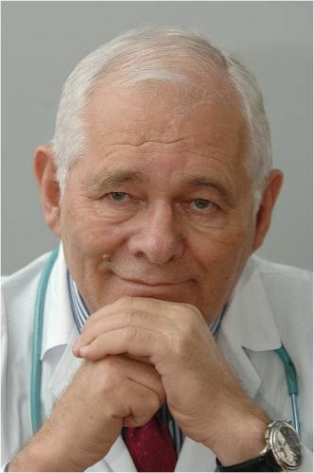
Леонид Михайлович Рошаль
Врач - педиатр

Slide 2
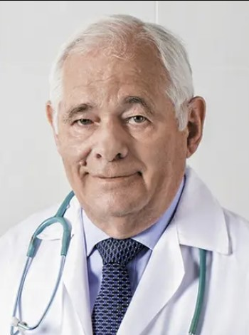
Я хочу расказать своим однокласникам об одном прекрасном человеке, этого человека зовут Леонид Михайлович Рошаль талантливейший врач, который поможет в трудную минуту и не оставит в беде тех, кто просит о помощи. Живёт этот замечательный человек в городе Москве и трудится на благо людям, помогая им и делом и добрым словом… Его професия очень важная и нужная для любого человека, он врач- педиатр ……

Slide 3
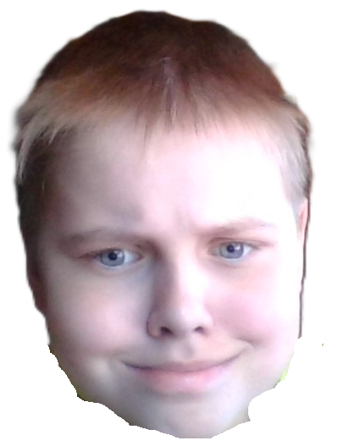
Конец. Внимание – спасибо за внимание

